Slide 1
Sociologie du numérique contemporain
Cyprien Vanhuyse
Avril 2025-Juin 2025

Slide 2
Séance 2 : Interactions en ligne

Slide 3
Ordre des séances
1. INTRODUCTION ET CADRAGE THEORIQUE
29/04/2025
2. LES COMMUNAUTES EN LIGNE
13/05/2025
3. RESEAUX SOCIAUX ET DIFFUSION DE L’INFORMATION + INTERVENTION ALEXANDRE DORE
20/05/2025
4. INTELLIGENCE ARTIFICIELLE
27/05/2025
5. MEDIAS, CONTENUS EN LIGNE ET NUMERIQUE
03/06/2025
6. INTERNET, DEMOCRATIE ET PRATIQUES D’INFLUENCE
10/06/2025
7. NUMERIQUE ET ORGANISATIONS
17/06/2025
8. SOCIOLOGIE DES LOGICIELS + VALIDATIONS
24/06/2025

Slide 4
Ordre des TDs
1. UN RETOUR SUR LES METHODES POUR LA SOCIOLOGIE DU NUMERIQUE
29/04/2025
2. MANIPULATIONS DE DONNEES (ENQUÊTE MARSOUIN)
13/05/2025
3. MANIPULATIONS DE DONNEES (BAROMETRE DU NUMERIQUE)
20/05/2025
4. INTERVENTION ANTOINE CHAUVOT (SOCIOLOGIE DES CYBERCOMBATTANTS)
27/05/2025
5. GRANDES ETUDES (INTERNET FAMILLES MODESTES)
03/06/2025
6. GRANDES ETUDES (EN ATTENDANT LES ROBOTS)
10/06/2025
7. GRANDES ETUDES (LES NOUVELLES LOIS DE L’AMOUR)
17/06/2025
8. PARTIEL
24/06/2025

Slide 5
Lien du drive
https://drive.google.com/drive/folders/1ElF7okFJp7PsEBZsmo5ILUzy-j9MBwDq

Slide 6
I Un peu de sociologie d’internet

Slide 7

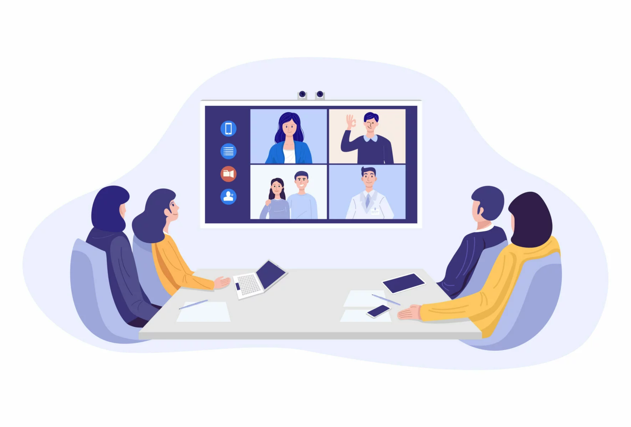
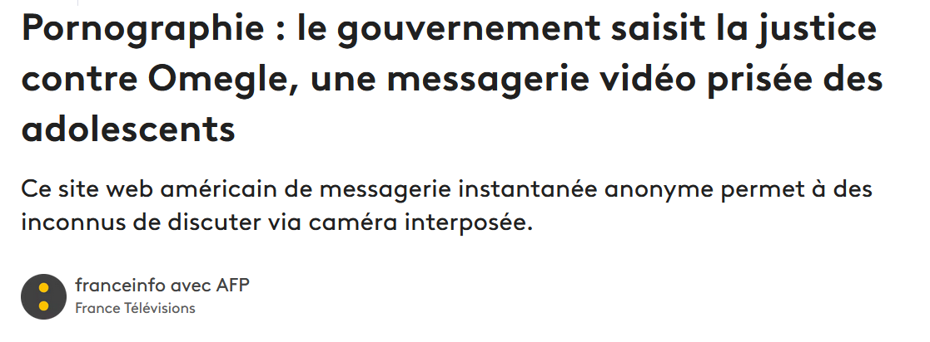
Un effacement des distances physiques ?

Slide 8



Une utopie critiquée

Slide 9
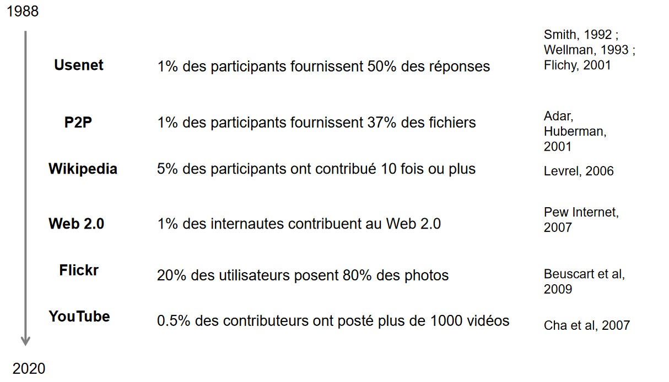
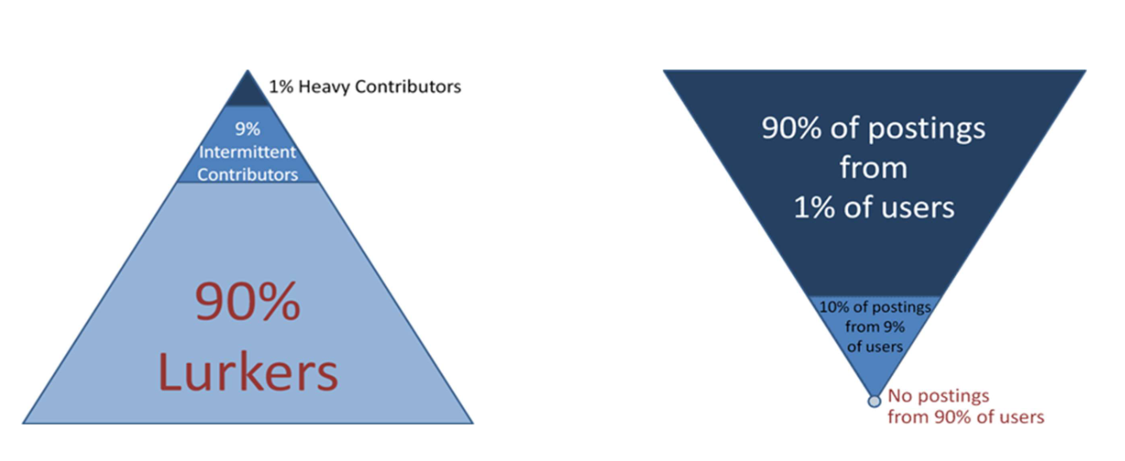
Un enjeu de visibilité

Slide 10
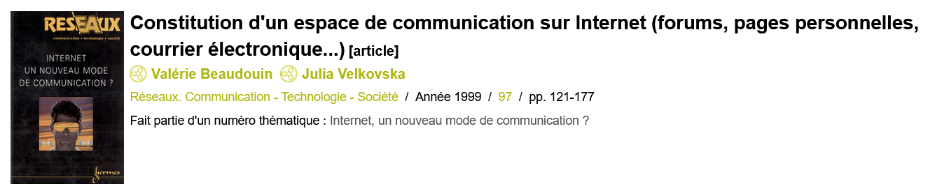
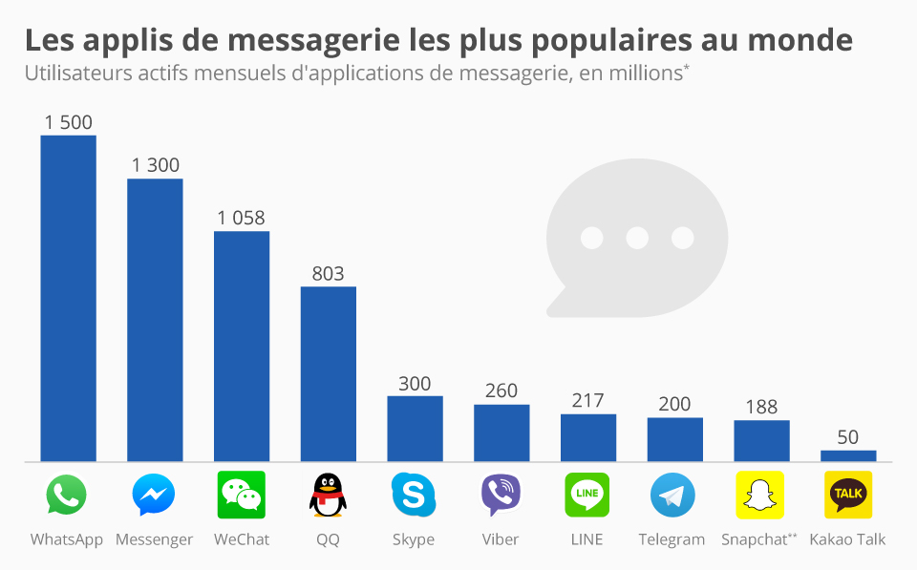

La domination de l’écrit dans les échanges

Slide 11


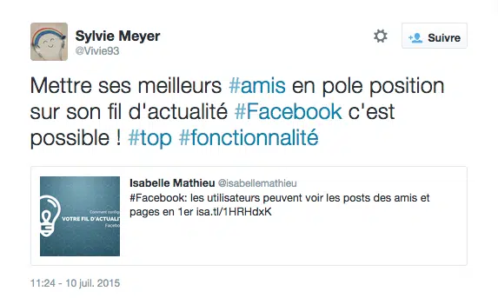
Une continuité des règles « hors ligne » ?

Slide 12
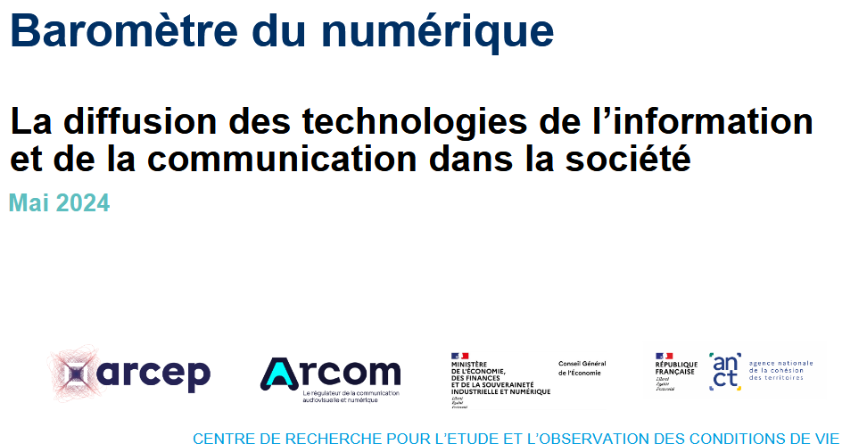
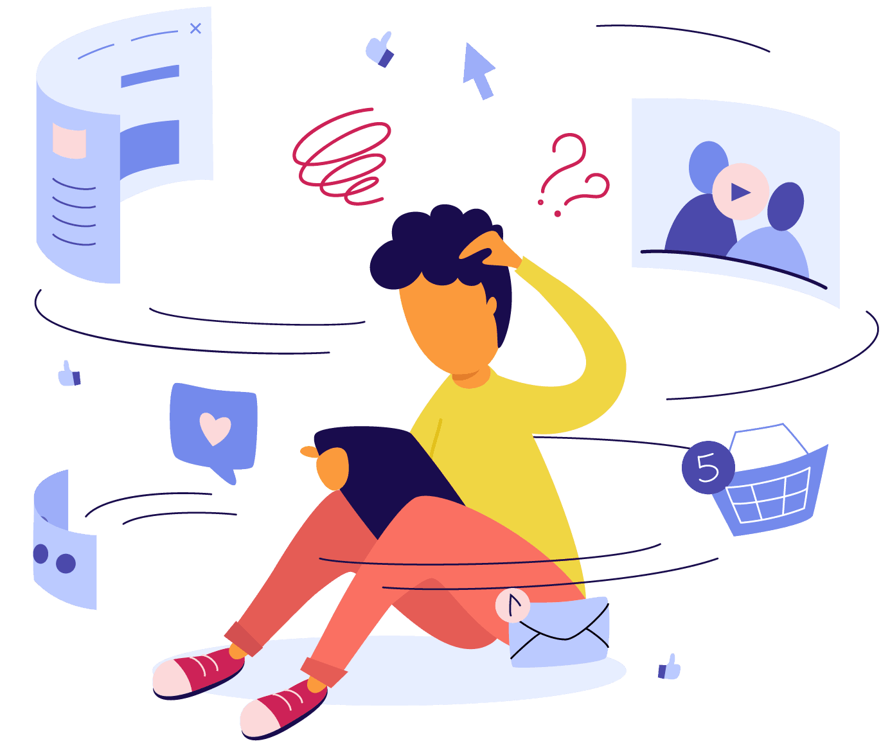
Apprendre l’usage des outils

Slide 13
II Comment se forme la communauté en ligne ?

Slide 14
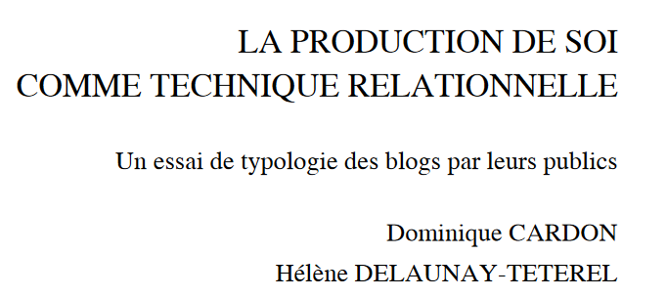
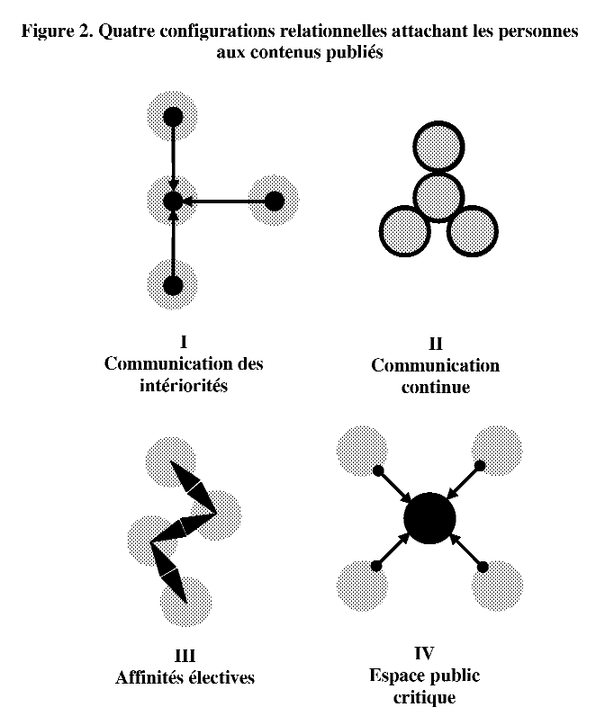
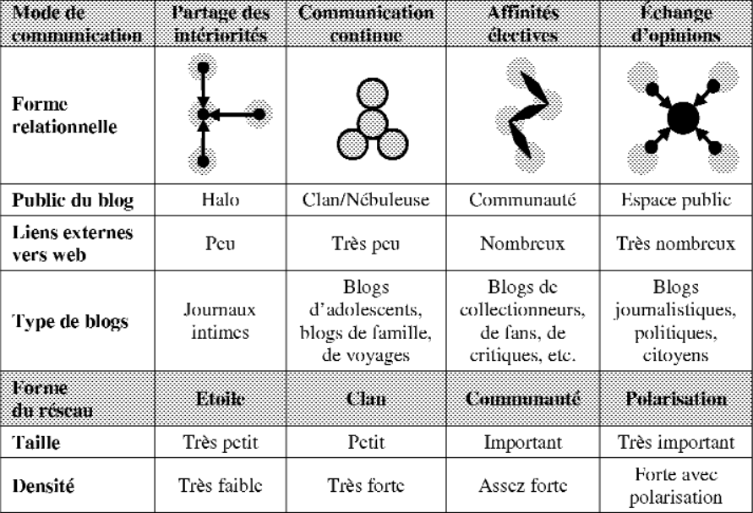
Une typologie des communautés

Slide 15
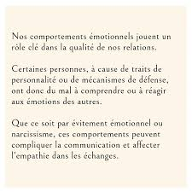
Communautés d’expression des intériorités
Objectif d’authenticité plutôt que de réciprocité
Le public est très anonymisé
Un très grand nombre de publications de ce type mais qui visent un public limité
Pas d’intention de dialogue et auteur souvent anonyme

Slide 16
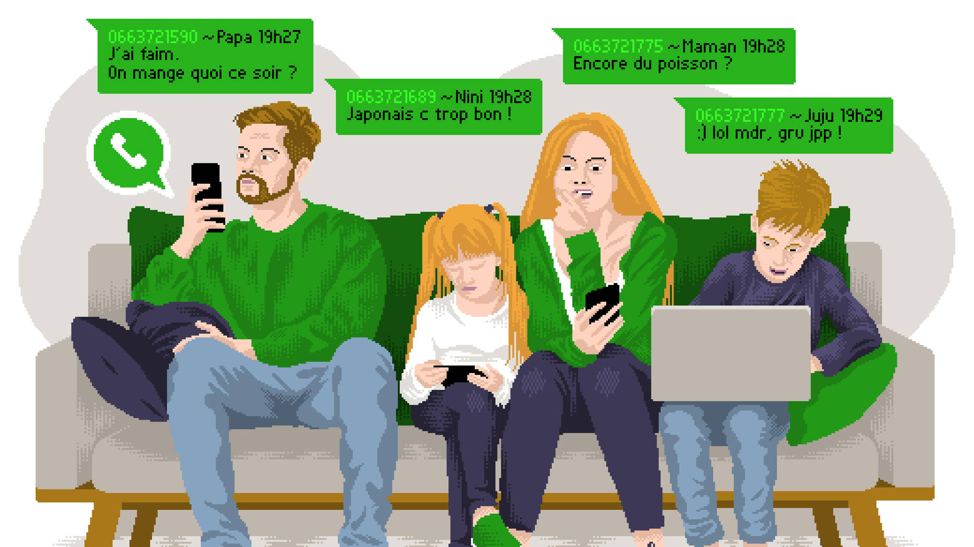
Communautés de communication continue
Aussi assez centré sur les intériorités
Souvent basé sur le fait de montrer ses activités
Fort dialogue avec le réseau
Auteur clairement identifié (pas d’anonymat)
Généralement de petits groupes mais avec des échanges très denses

Slide 17


Communautés d’affinités électives
Partage de connaissances, expériences, …
Partage d’une passion commune
Beaucoup de commentaires, beaucoup de réactions de l’auteur
Réseaux élargis mais spécialisés
L’auteur est avant tout identifié par son expertise, il peut représenter un collectif (ex: sens critique pour le cinéma)

Slide 18
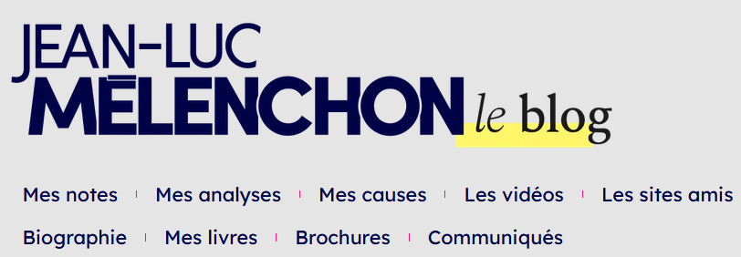
Espaces publics critiques
Souvent écrit sous une identité réelle
Pratique du débat sur les sujets sociaux ou politiques
Très nombreuses réactions, souvent polarisées
Réseaux élargis mais parfois peu spécialisés
Très exposé aux interventions de bots, à la violence verbale, etc.

Slide 19

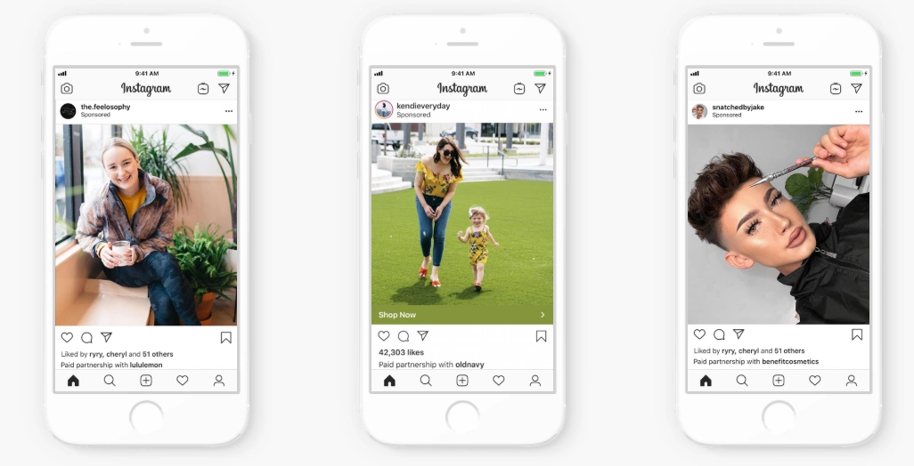
Blogs vs publications vs messageries
À bien des aspects la typologie précédente semble adaptée pour les publications (pas de différence de format)
Pour les messageries la question se pose
Pas d’auteurs ni de commentaires
Différence sur les messageries entre groupes et échanges bilatéraux

Slide 20
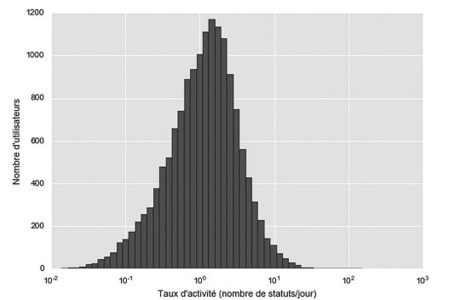
Algopol
Typologie des comptes Facebook :
Les non-actifs : utilisateurs peu impliqués, qui se connectent sans interagir fréquemment.
Les égocentrés : publient principalement sur leur propre page, mais avec une faible visibilité et interaction.
Les égovisibles : très actifs, en quête de visibilité et d'engagement (beaucoup d'interactions sur leur profil).
Les partageurs : privilégient la diffusion de contenus (liens, articles) sans forcément interagir beaucoup.
La conversation distribuée : utilisateurs qui interagissent largement sur les pages de leurs amis.
La conversation de groupe : personnes échangeant surtout dans des groupes Facebook, souvent pour des discussions thématiques ou organisationnelles.

Slide 21
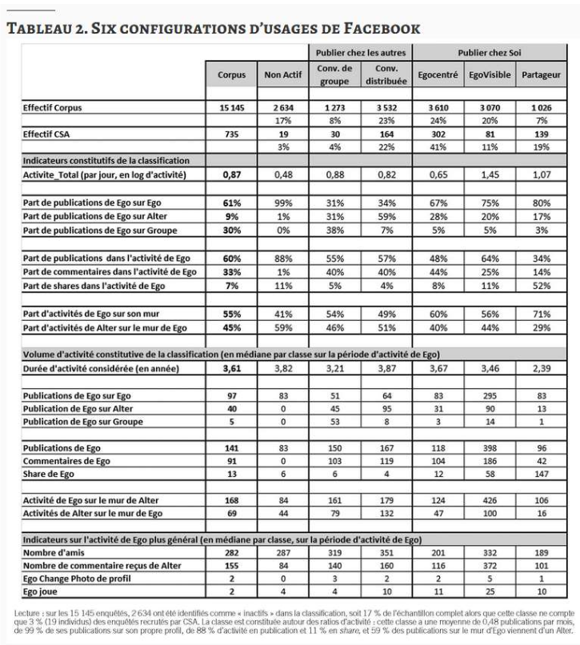
Algopol
Bastard I., Cardon D., Charbey R., Cointet J.-P., Prieur C., 2017, « Facebook, pour quoi faire ? », Sociologie, N° 1, vol. 8.

Slide 22
Moment discussion

Slide 23
III La question des affinités (retour vers les messageries)

Slide 24




Homologies structurales et allodoxias
Les affinités, en ligne ou non, dépendent des goûts et dégoûts
Deux concepts pour le décrire : homogie structurale (goût) et allodoxia (dégoût)
Nous l’avons vu avec les blogs
Les goûts et dégoûts dépendent beaucoup de la position sociale

Slide 25
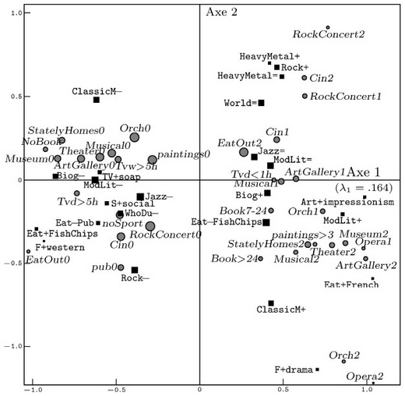
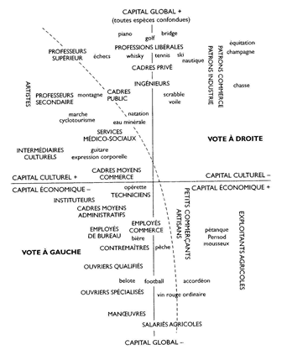
Homologies structurales et allodoxias

Slide 26
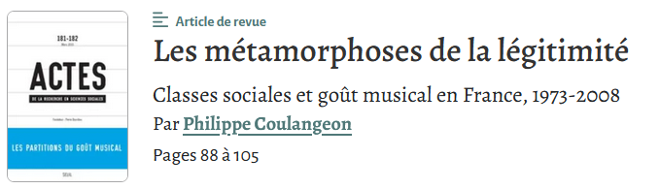

Le goût, un « dégoût des autres » ?
« La saisie statistique de l’évolution de la structure sociale des goûts laisse largement échapper l’hétérogénéité des significations attachées à la diversité des expériences d’écoute musicale. De ce point de vue, l’auditeur « omnivore » n’est pas seulement un auditeur éclectique. Il est aussi un auditeur hétérogène, qui peut, au quotidien, combiner l’écoute distraite et relativement indistincte des flux musicaux déversés par les canaux de l’industrie de la culture et des médias, et des formes plus attentives – et souvent plus actives – d’écoute et de participation à d’autres types de répertoires » (Coulangeon)

Slide 27
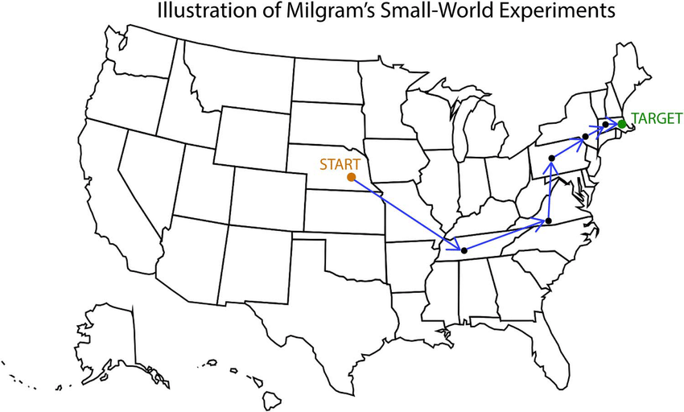
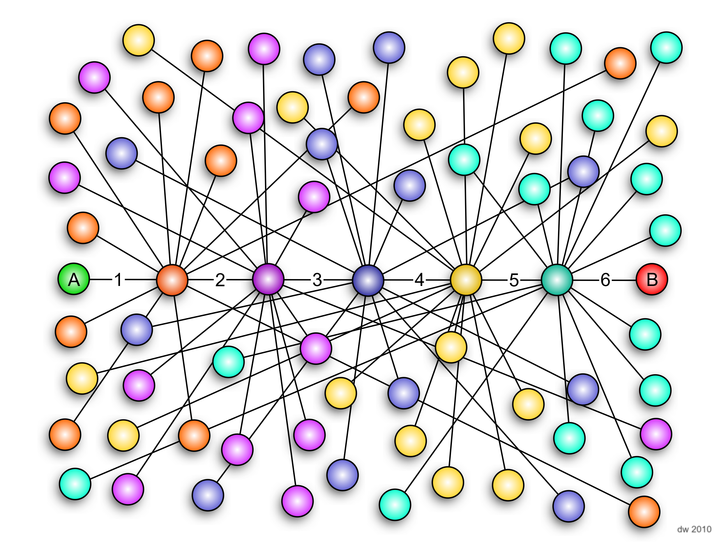
« It’s a small world »

Slide 28


Comment se rapproche-t-on en ligne ?

Slide 29
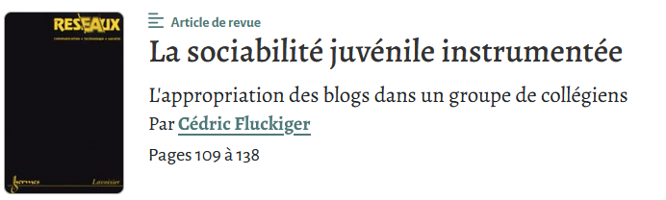
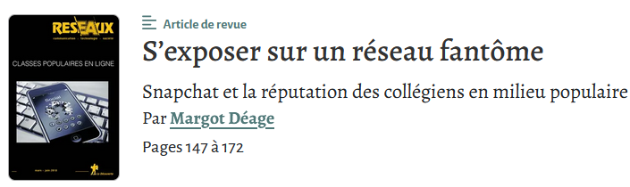
Du hors ligne au en ligne

Slide 30
Moment discussion

Slide 31
IV Numérique et liens sociaux

Slide 32
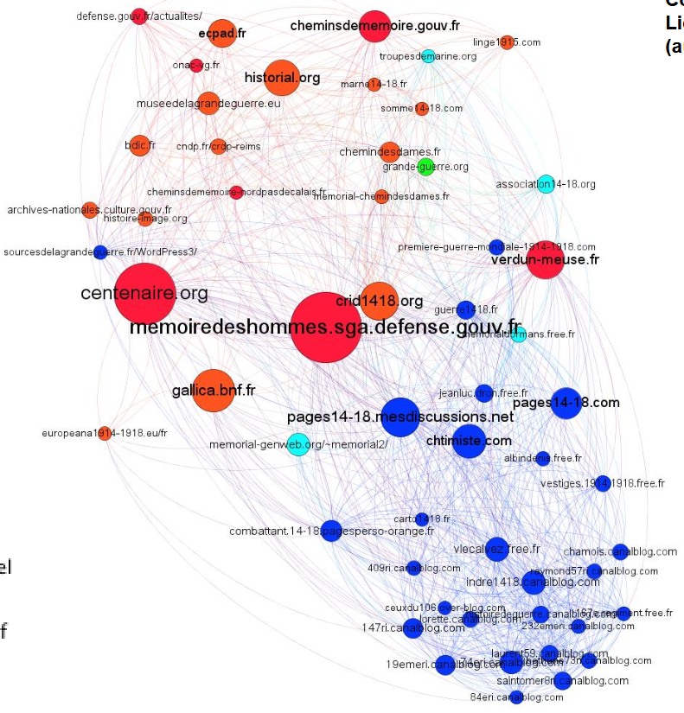
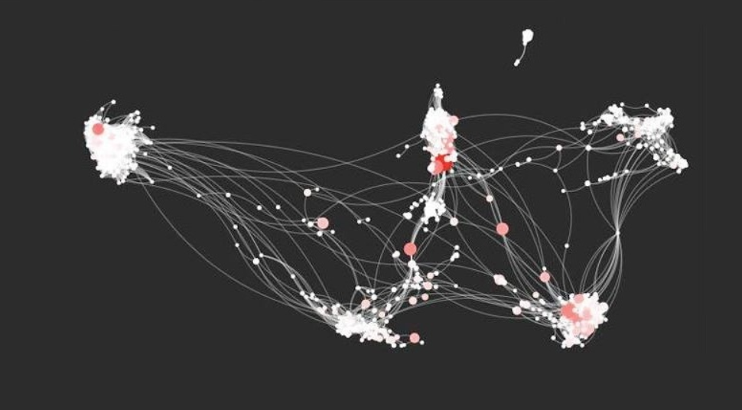
Sociologie des réseaux sociaux et sociologie des réseaux sociaux
Technique historique de la sociologie (voir travaux de Mercklé ou Lazega)
Un individu statistique est représenté comme nœud et sa relation avec un autre nœud comme un lien
On peut représenter divers liens : abonnement, abonné mutuel, amitié, relation de conseil, …

Slide 33


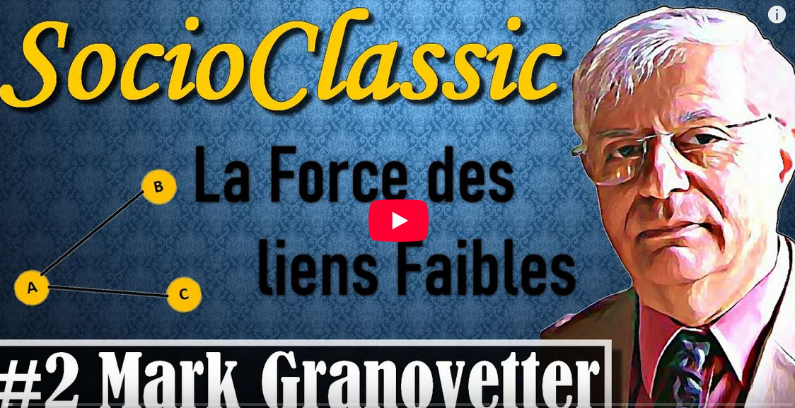
Est-ce qu’Internet rend moins sociable ?

Slide 34
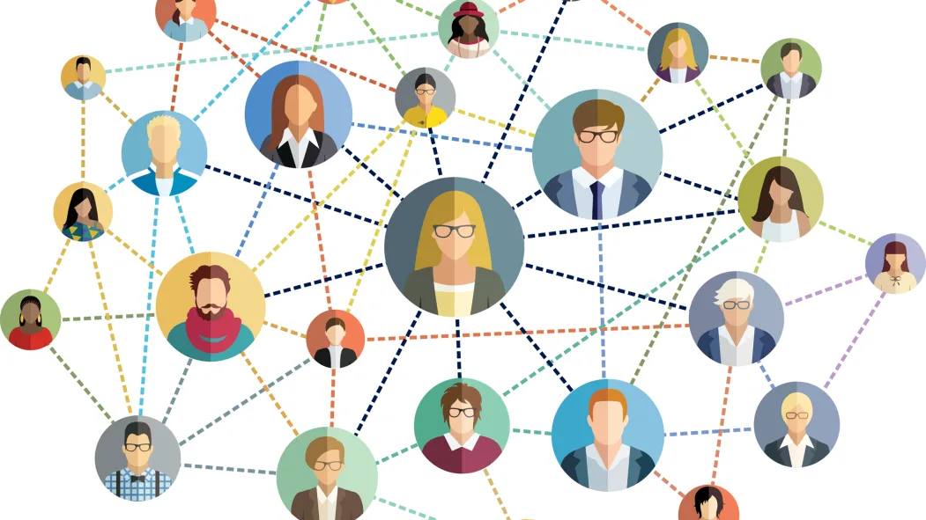

Capital social et numérique

Slide 35
L’individu au centre ?
Pour Danah Boyd et Nicole Ellison, les dispositifs de réseaux sociaux introduisent donc trois déplacements majeurs : ils rendent visibles les réseaux des individus ; ils organisent internet avant tout autour des individus (et de leurs profils) et reconfigurent l’organisation des communautés d’intérêt ; ils constituent « une audience imaginée qui oriente les comportements et les normes » (Boyd et Ellison, 2007).

Slide 36

Les inégalités rejouées ?
« (9% des ouvriers contre 2% des cadres). 36% des retraités sont en situation d’illectronisme : 53% des anciens ouvriers, 51% des anciens agriculteurs, commerçants et artisans mais 23% des retraités ayant occupé une profession intermédiaire et 10% des anciens cadres ; » (Vie Publique, source INSEE)

Slide 37
Moment discussion

Slide 38
Partie V Bibliographie

Slide 39
Textes théoriques
ADAMIC L.A., ADAR E., 2003, « Friends and neighbors on the Web », Social Networks, 25, 3, p. 211‑230.
BAGOZZI R.P., DHOKALIA U.M., 2002, « Intentional social action in virtual communities », Journal of Interactive Marketing, 16, 2, p. 2‑21.
BEAUDOIN V., 2018, « La carte du web consacré à la Grande Guerre », dans CHEVALLIER P., MAUREL L. (dirs.), Le web français de la Grande Guerre : Réseaux amateurs et institutionnels, Nanterre, Presses universitaires de Paris Nanterre (Les passés dans le présent), p. 157‑197.
BEAUDOIN V., 2019, « Comment s’élabore la mémoire collective sur le web ? Une analyse qualitative et quantitative des pratiques d’écriture en ligne de la mémoire de la Grande Guerre », Réseaux, 214215, 2, p. 141‑169.
BOURDIEU P., 1980, « Le capital social », Actes de la Recherche en Sciences Sociales, 31, 1, p. 2‑3.
CARDON D., DELAUNAY-TETEREL H., 2006, « La production de soi comme technique relationnelle:Un essai de typologie des blogs par leurs publics », Réseaux, 138, 4, p. 15‑71.
CASILLI A.A., 2010, Les Liaisons numériques. Vers une nouvelle sociabilité?: Vers une nouvelle sociabilité?, Média Diffusion, 152 p.
DIMAGGIO P., HARGITTAI E., NEUMAN W.R., ROBINSON J.P., 2001, « Social Implications of the Internet », Annual Review of Sociology, 27, p. 307‑336.
FORSE M., 1991, « Les Réseaux De Sociabilité: Un État Des Lieux », L’Année sociologique (1940/1948-), 41, p. 247‑264.
FORSE M., 2012, « Les réseaux de sociabilité. Un état des lieux », dans Les réseaux, Paris, CNRS Éditions (Les essentiels d’Hermès), p. 121‑127.
FORSE M., DEGENNE A., 2004, Les réseaux sociaux, Armand Colin, Armand Colin, 296 p.
HERAN F., 1988, « La sociabilité, une pratique culturelle », Economie et Statistique, 216, 1, p. 3‑22.
KOLLOCK P., 1999, « The Economies of Online Cooperation: Gifts and Public Goods in Cyberspace », dans Communities in cyberspace, Routledge, p. 220‑243.
LOVELUCK B., 2015, « Internet, une société contre l’État ?:Libéralisme informationnel et économies politiques de l’auto-organisation en régime numérique », Réseaux, 192, 4, p. 235‑270.
MORENO J.L., 1934, Who shall survive?: A new approach to the problem of human interrelations, Washington, DC, US, Nervous and Mental Disease Publishing Co (Who shall survive?: A new approach to the problem of human interrelations), xvi, 441 p.
NEVEU É., 2011, Sociologie des mouvements sociaux, La Découverte.
PUTNAM R.D., 2001, Bowling Alone: The Collapse and Revival of American Community, First Edition, London, Touchstone Books by Simon & Schuster, 544 p.
RHEINGOLD H., 2000, The Virtual Community: Homesteading on the Electronic Frontier, The MIT Press.
RIVIERE C.A., 2004, « La spécificité française de la construction sociologique du concept de sociabilité », Réseaux, 123, 1, p. 207‑231.
TÖNNIES F., 1887, Gemeinschaft und Gesellschaft, Springer, 326 p.
VELKOVSKA J., 2002, « L’intimité anonyme dans les conversations électroniques sur les webchats », Sociologie du travail, 44, 2, p. 193‑213.
VELKOVSKA J., 2004, Les formes de la sociabilité électronique : une sociologie des activités d’écriture sur internet, These de doctorat, Paris, EHESS.
VELKOVSKA J., BEAUDOUIN V., 1999, « Constitution d’un espace de communication sur Internet (forums, pages personnelles, courrier électronique...) », Réseaux, 97, 6, p. 121‑177.

Slide 40
Textes appliqués
AKRICH M., 2010, « From Communities of Practice to Epistemic Communities. Health Mobilizations on the Internet », Sociological Research Online, 2, 15.
AURAY N., HURAULT M., POUDAT C., JACQUEMIN B., 2009, « La négociation des points de vue. Une cartographie sociale des conflits et des querelles dans le Wikipédia francophone », Réseaux, 154, 2, p. 15‑50.
BADOUARD R., 2021, « Modérer la parole sur les réseaux sociaux. Politiques des plateformes et régulation des contenus », Réseaux, 225, 1, p. 87‑120.
BEAUDOIN V., VELKOVSKA J., 1999, « Constitution d’un espace de communication sur Internet (forums, pages personnelles, courrier électronique...) », Réseaux. Communication - Technologie - Société, 17, 97, p. 121‑177.
BERNARD Y., 2003, « NETNOGRAPHY : AN APPLICATION OF ETHNOGRAPHY TO THE ONLINE CONSUMPTION COMMUNITIES »,.
BEUSCART J.-S., CARDON D., PISSARD N., PRIEUR C., 2009, « Pourquoi partager mes photos de vacances avec des inconnus ? Les usages de Flickr », Réseaux, 154, 2, p. 91‑129.
BOYADJIAN J., 2024, « Les logiques sociales de structuration de l’audience de l’internet français », Réseaux, 243, 1, p. 67‑101.
DEGENNE A., FORSE M., 2004, « Chapitre 8. L’appartenance multiple », dans Sociologie des réseaux sociaux, Collection U, p. 213‑241.
DEMAZIERE D., HORN F., ZUNE M., 2009, « La socialisation dans les « communautés » de développement de logiciels libres », Sociologie et société, 1, 41, p. 217‑238.
GALLIN S., LICHTLE M.-C., BALBO L., 2019, « Le rôle de la comparaison sociale dans les communautés en ligne de soutien à la perte de poids », Décisions Marketing, 95, 3, p. 33‑55.
GOLDBECK J., PARSIA B., HENDLER J., 2003, « Trust Networks on the Semantic Web »,.
GRANOVETTER M.S., 1973, « The Strength of Weak Ties », American Journal of Sociology, 78, 6, p. 1360‑1380.
LECOMTE R., 2013, « Expression politique et activisme en ligne en contexte autoritaire:Une analyse du cas tunisien », Réseaux, 181, 5, p. 51‑86.
LEVY J., 2019, Émergence et diffusion de tendances dans des réseaux sociaux, Thèse de doctorat, EHESS, 87 p.
MEADEL C., MUSTAR A., 2022, « Balance ton porc ou la fabrique ordinaire du continuum », dans CAVALIN C., DA SILVA J., DELAGE P., DESPONTIN LEFEVRE I., LACOMBE D., PAVARD B. (dirs.), Les violences sexistes après #MeToo, Paris, Presses des Mines (Sciences sociales), p. 37‑54.
MENYHERT A., 2017, « Digital Trauma Processing in Social Media Groups: Transgenerational Holocaust Trauma on Facebook », The Hungarian Historical Review, 6, 2, p. 355‑376.
ZAVLAVSKY F., 2021, « Internet et la lutte des Intouchables », La Vie des idées.

